Slide 1


Maestría en Ciencia de Datos
Universidad de Sonora
Contando historias con Datos: Una Historia sobre los datos del proceso de selección de los aspirantes de la Maestría en Ciencia de Datos de la Universidad de Sonora. 2020 - 2023.
Autores:
Andrés Burruel.
David Peña.
Rodolfo Jaramillo.
Viowi Cabrisas.

Slide 2
Contando historias con datos
Tema central:
El tema central de la historia a contar se va a enfocar en caracterizar el proceso de selección de los aspirantes a la Maestría en Ciencia de Datos de la Universidad de Sonora, desde su inicio en el 2020 hasta el presente 2023; y la heterogeneidad de los aceptados.
Fuente de los datos:
SIPO UNISON. Contiene datos sociodemográficos de los aspirantes tales como: la edad, nacionalidad, sexo, estado civil, número de hijos. Datos académicos tales como la titulación y experiencia laboral de los aspirantes; y finalmente el status del aspirante, así como su id.
Delimitación:
Limitada a las relaciones entre los aspirantes y los aceptados, en función variables dadas.

Slide 3
Contando historias con datos
Arco narrativo:
Durante el proceso de selección de aplicantes a la maestría en Ciencia de Datos de la Universidad de Sonora, se aspira a que el conjunto de estudiantes seleccionados o aceptados sea: el que mejor desempeño tenga, que represente de la forma más acertada a la población total de aplicantes y que sea lo más heterogénea posible. Ante esto, una problemática que se tiene es: ¿Los criterios actuales de evaluación están admitiendo un grupo de estudiantes con estas características?
Para analizar este dilema, se tienen disponibles los datos de aplicantes a la maestría en Ciencia de Datos de los últimos cuatro años. De estos datos, se seleccionaron características como sexo, edad y promedio de licenciatura.
La historia que intentamos contar se va a enfocar en estudiar las relaciones entre los aspirantes y los aceptados, en función variables dadas.

Slide 4
Contando historias con datos
Arco narrativo:
Durante el análisis de los datos se encontraron diferencias notables entre los aspirantes no aceptados y los aceptados, entre las cuales se encuentran que:
El promedio mínimo de los aceptados resultó ser de 75 puntos. La edad máxima de 51 años, mientras que predominaron los adultos jóvenes en el grupo de aceptados. El máximo de experiencia fue de 17 años, mientras que predominaron los aceptados con experiencia laboral entre 0 y 5 años. La proporción de mujeres aceptadas resultó ser curiosamente mayor que la proporción de hombres aceptados, aunque en cuanto a la cantidad predominaron siempre los hombres en todo el proceso. Y de forma similar se observó un predominio de los estudiantes nacionales.
Todos estos resultados se tabularon en forma de gráficos y tablas. Encontrando finalmente a partir de la generación de un KPI que resumiera todos estos aspectos que existió una media de 66 puntos para los no aceptados y de 71 para los aceptados.

Slide 5
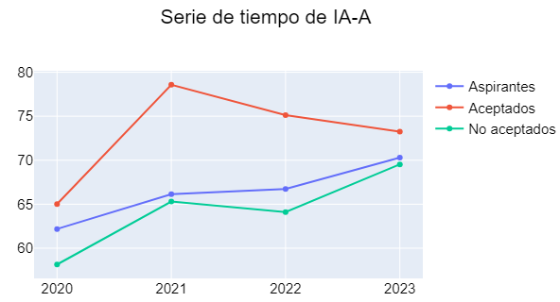
Contando historias con datos
KPI: Índice de Aprobación de los aspirantes (IA-A):

Slide 6
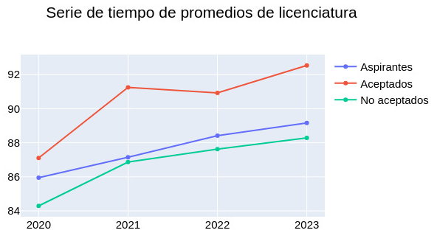
Contando historias con datos
KPI: Serie de tiempo de promedios de Licenciatura.

Slide 7
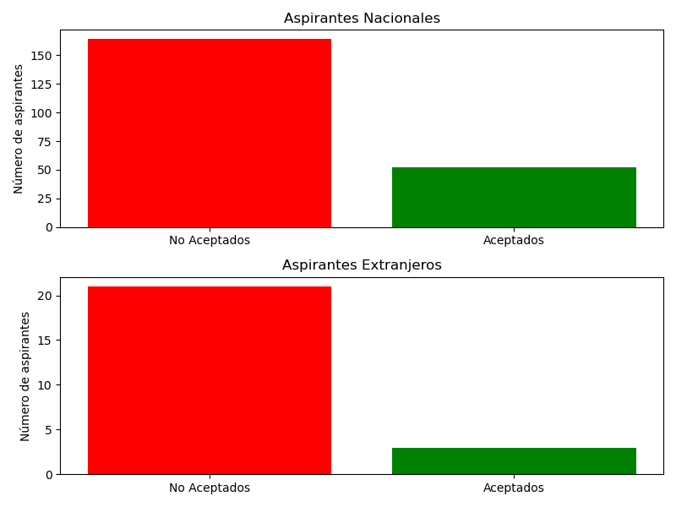
Contando historias con datos
KPI: Proporción estudiantes extranjeros y nacionales.

Slide 8
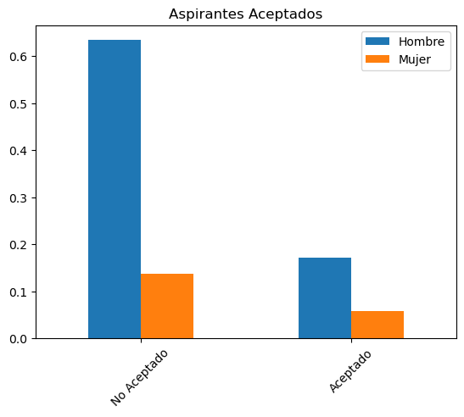
Contando historias con datos
KPI: Proporción de Mujeres aceptadas.

Slide 9
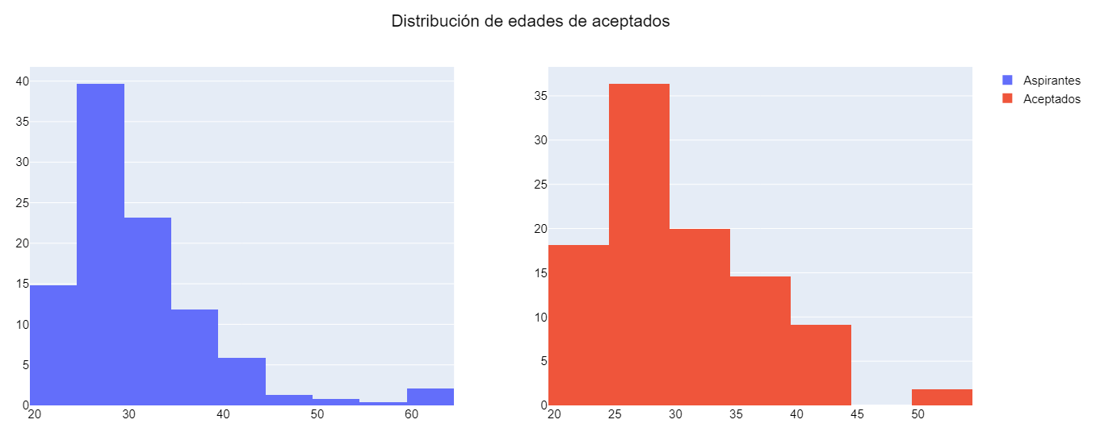
Contando historias con datos
KPI: Proporción de edades de aspirantes y aceptados.

Slide 10
Gracias!!!

